Slide 1
Mjerenje naboja kondenzatora micro:bitom
Matija Piskač
Denny Shaikh

Slide 2
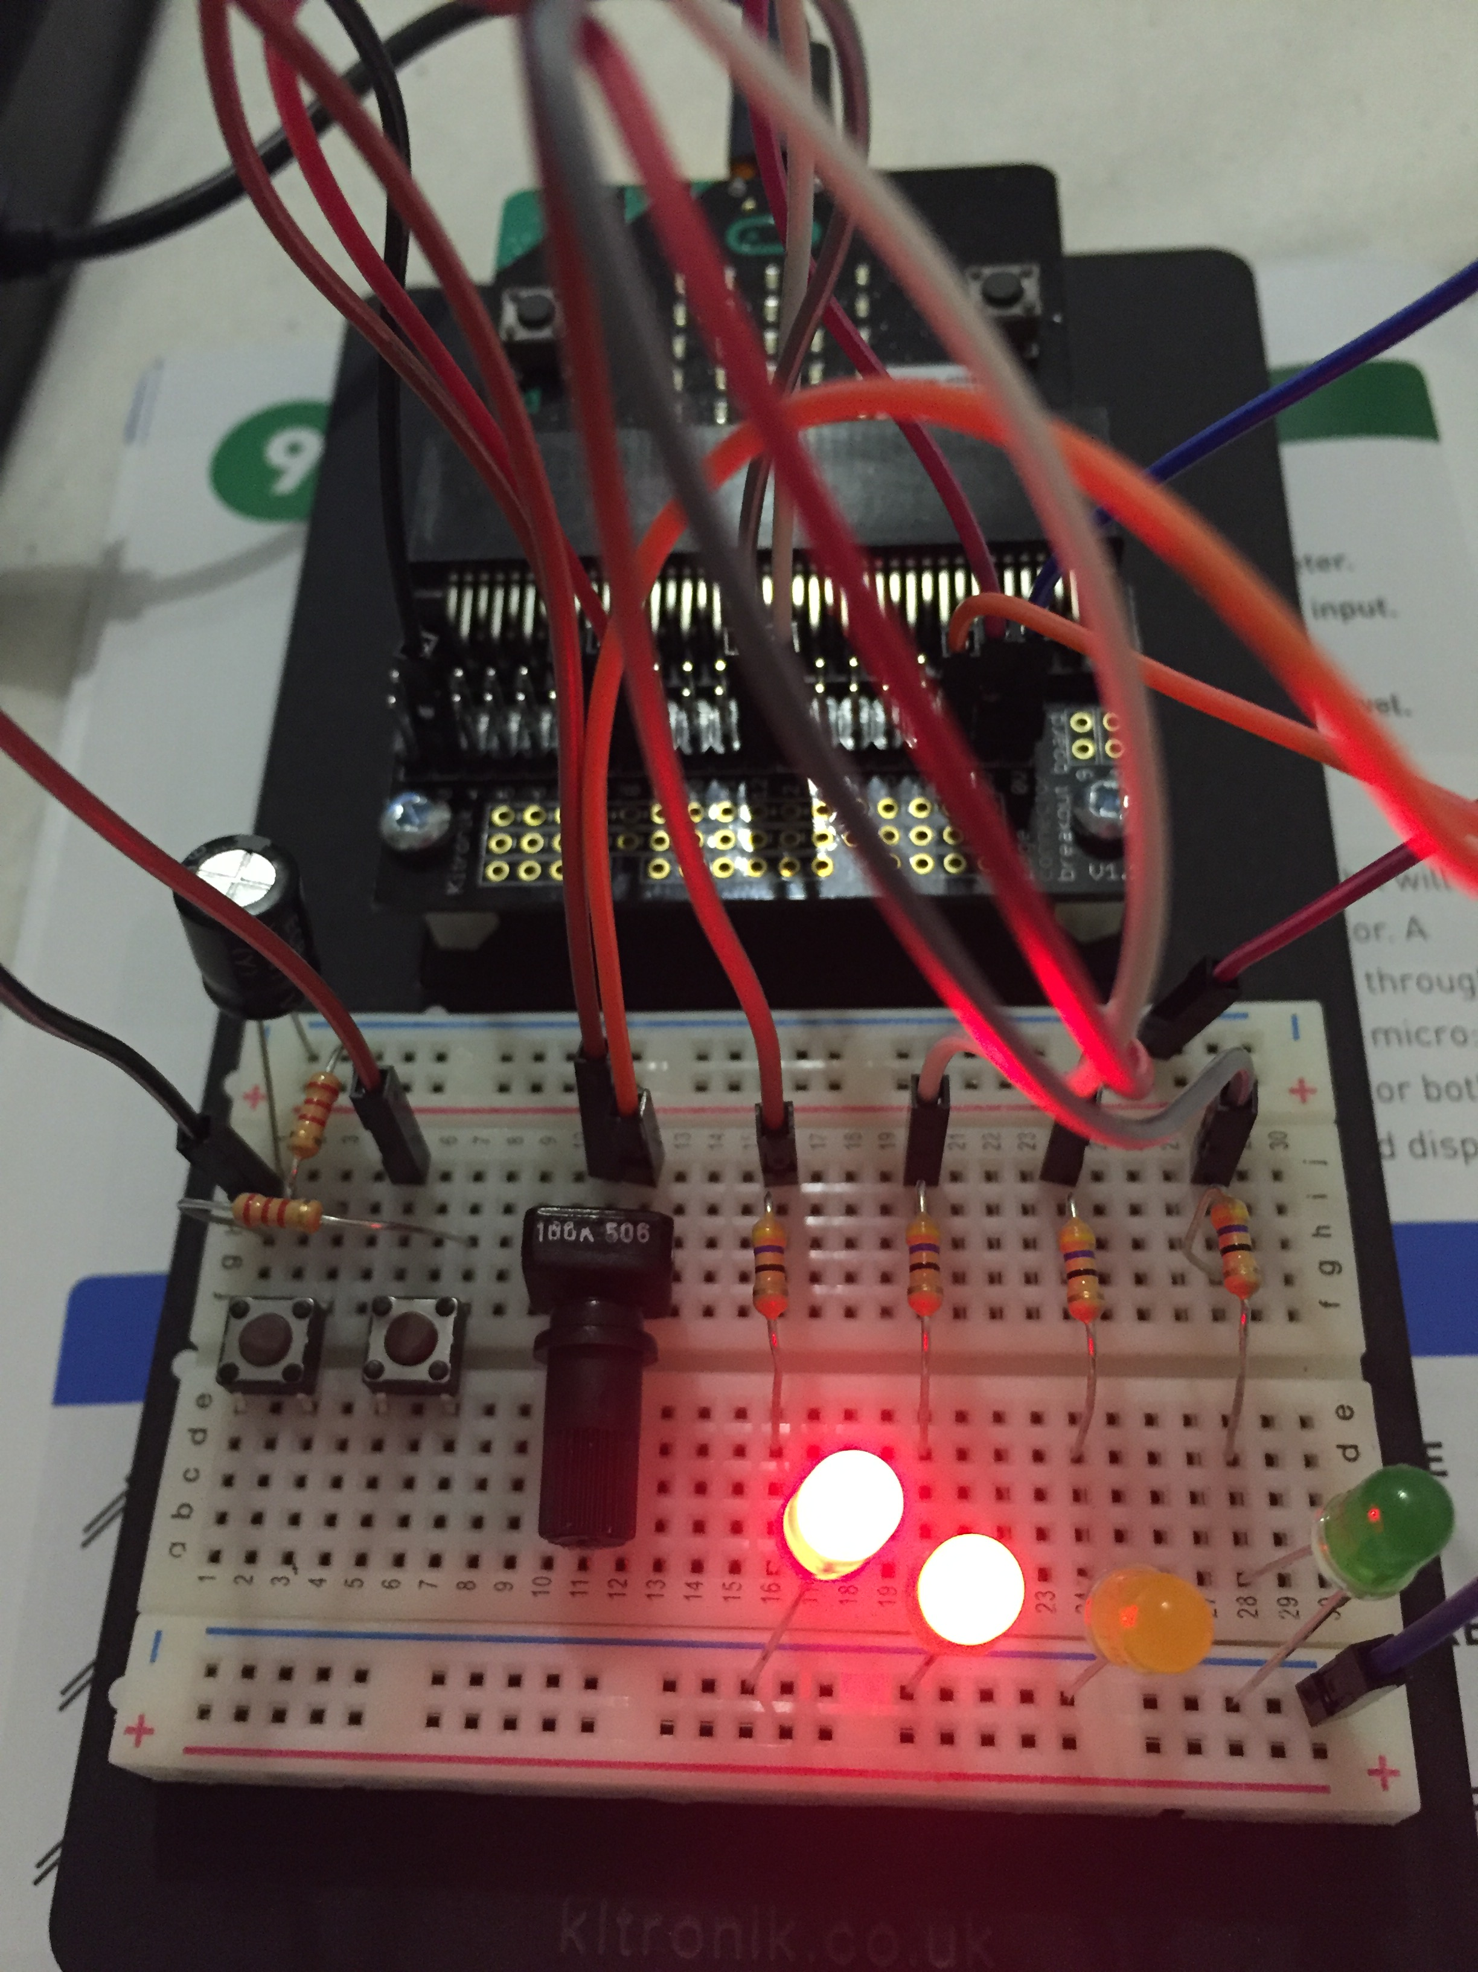
Opis projekta
Strujni krug koji se sastoji od otpornika, promjenjivog otpornika, otpornika, kondenzatora, sklopki i LED dioda
Pomoću micro:bita i LED dioda prikazujemo nabijanje kondenzatora

Slide 3
Primjena u školi
Projekt primjenjiv za nastavu fizike i informatike
Fizika: 2. razred srednje škole
analiza električnog polja – opis kondenzatora i pojam električnog kapaciteta (Odgojno obrazovni ishod BD. 2.6, Nacionalni kurikulum nastavnog predmeta fizika)
Primjena zakona elektrodinamike u strujnom krugu -analiza strujnih krugova (CD. 2.7)
Informatika:
2. ili viši razred srednje škole
Domena: Računalno razmišljanje i programiranje(Nacionalni kurikulum nastavnog predmeta informatika)

Slide 4
Nastavni sat - fizika
i) micro:bit projekt se koristi u smislu eksperimenta:
Pokazuje se učenicima shema kruga i gotov spoj realiziran na pločici
Postavljaju se pitanja učenicima prije samog uključivanja strujnog kruga
Koje ishode očekuju, što će se dogoditi promjenom otpora preko potenciometra, što bi se promijenilo korištenjem kondenzatora većeg/manjeg kapaciteta...
Demonstracija projekta
Rasprava o projektu
ii) micro:bit projekt kao zadatak na praktikumu ili dodatni projekt:
Učenici se dijele na radne grupe
Svakoj grupi su dodijeljeni potrebni materijali i upute
Nastavnik provjerava rad učenika kroz postavljanje pitanja i pregledavanjem spoja prije uključivanja
Rasprava s učenicima nakon izvedenog projekta

Slide 5
Nastavni sat - informatika
Dijeli se na više nastavnih sati gdje:
Učenici se upoznaju s micro:bitom
Npr. na https://www.microbit.co.uk/device
Pisanje jednostavnih micro:bit programa
Učenje programiranja I/O priključaka
Zadavanje projekta, upoznavanje sa shemom i analiza
Podjela učenika na radne grupe
Dodjela potrebnih materijala
Učenici izvršavaju projekt
Spajanje na osnovu sheme uz asistenciju nastavnika
Programiranje

Slide 6
Zaključak
Ovaj projekt korišten u nastavi bi trebao pomoći učenicima za dublje razumjevanje pojma električnog kapaciteta te rada kondenzatora
U nastavi informatike bi bio koristan da učenici svladaju programiranje na konkretnom primjeru te spajanje elektroničkih komponenti proučavanjem sheme
Ključni pojmovi:
Kondenzator, kapacitet kondenzatora, otpor, strujni krug, elektromagnetizam

